Slide 1
ПРОЕКТ «СОХРАНИМ КРАСОТУ ПРИРОДЫ»
Ева Скобарина 3 Б класс

Slide 2
ЦВЕТЫ, КОТОРЫЕ ЛЮДИ ЛЮБЯТ СОБИРАТЬ В БУКЕТЫ

Slide 3
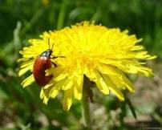
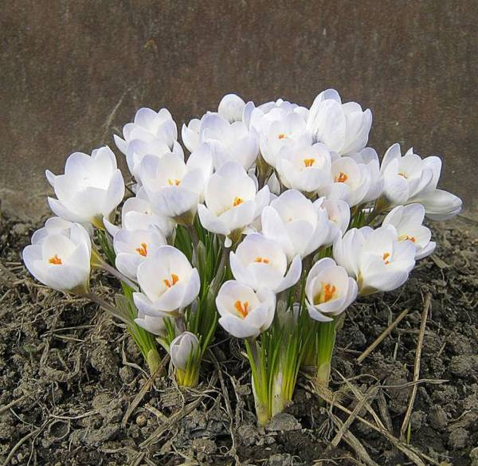
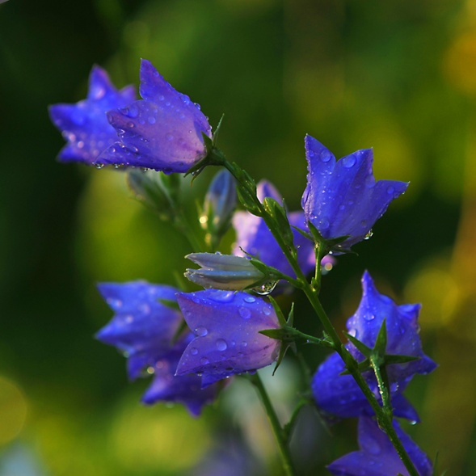
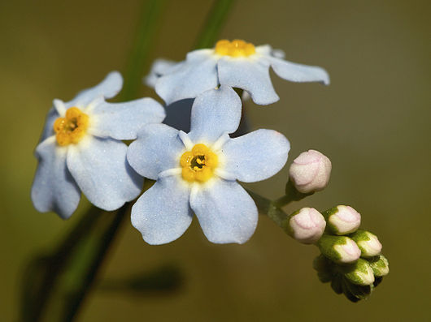
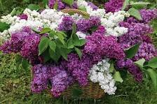
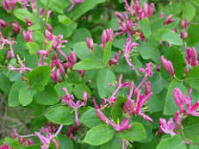
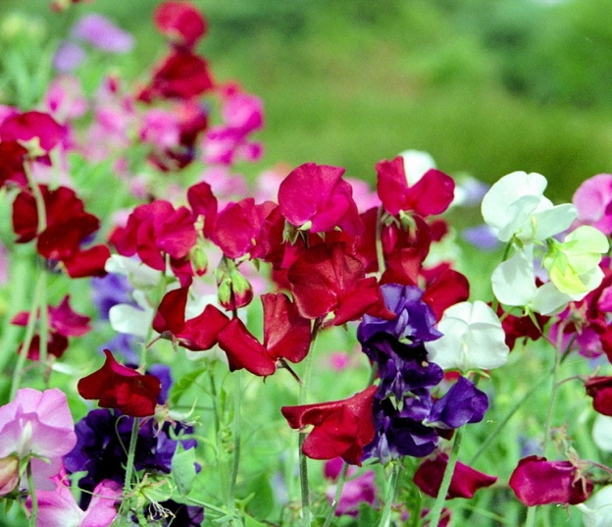
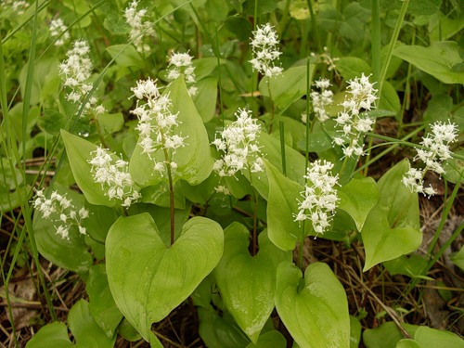
Ромашки
Одуванчик
Колокольчик
Подснежники
Лесные незабудки
Сирень
Лесные незабудки
Горошек душистый
Примула
Майник

Slide 4
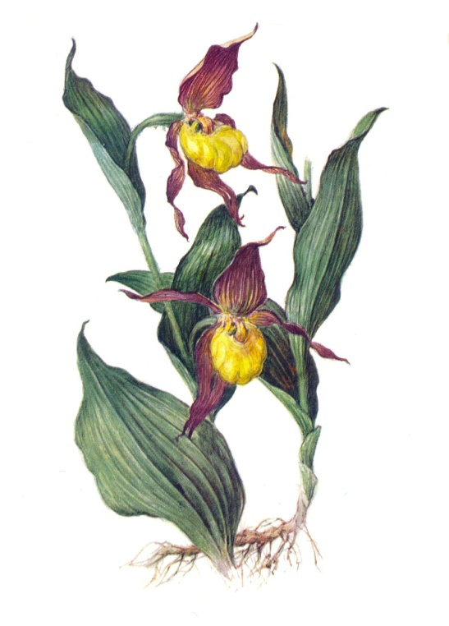
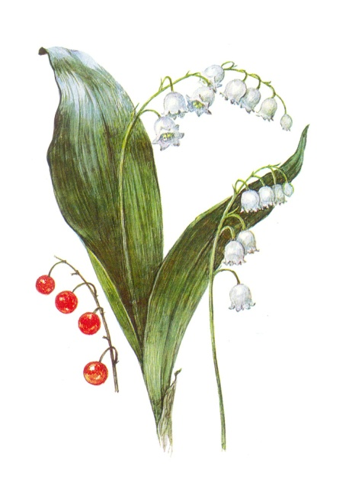
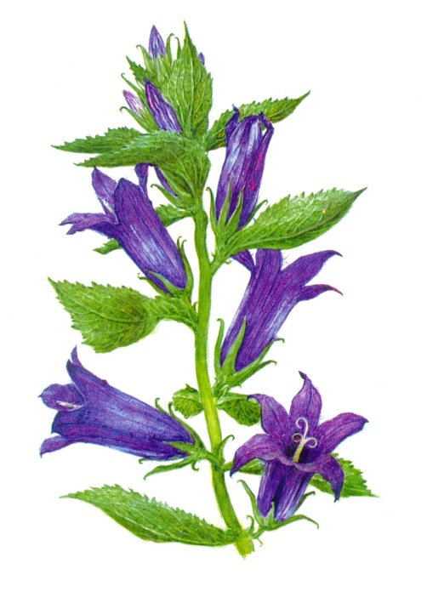
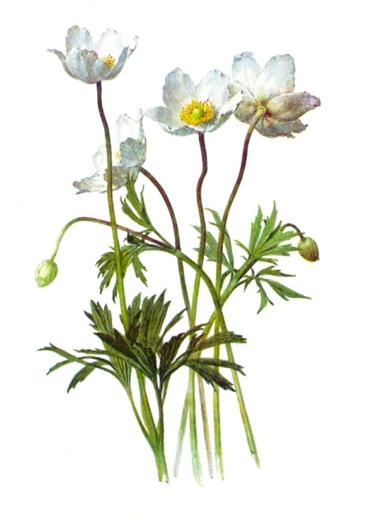
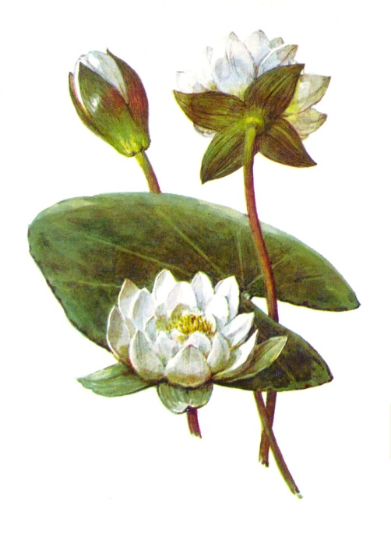
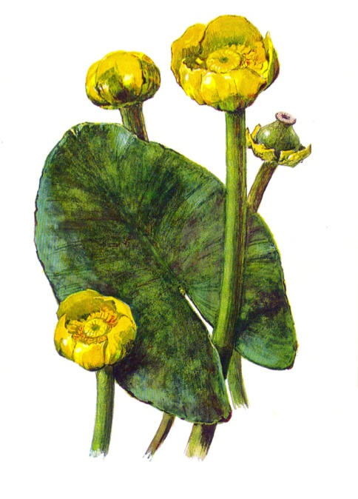
РАСТЕНИЯ ПОД ОХРАНОЙ

Slide 5
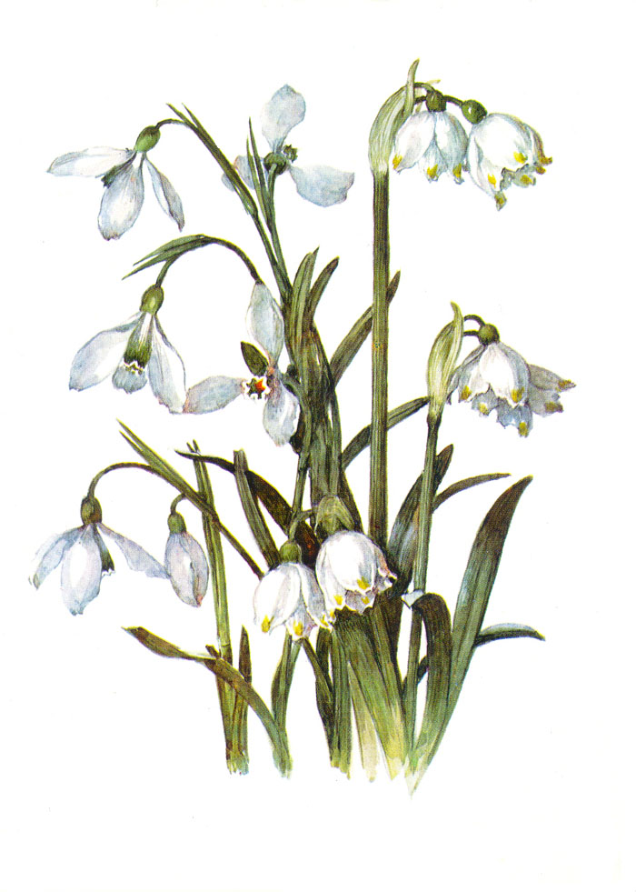
Подснежник белоснежный
У него 6 белых лепестков с ободком зелёного цвета. Бутон похож на весящую каплю молока. При раскрытии бутона три верхних лепестка раскрываются и открываются три внутренние , более короткие.
Цветёт рано весной, в апреле.
Встречаются на Кавказе и в Карпатах, а также в парках и ботанических садах и каменистых горках.

Slide 6
Кувшинка белая
Одно из самых красивых растений средней полосы, его ещё называют лотосом севера.
Листья кругло-овальные, кожистые на длинных черешках, плавают в воде. Корневища толстые, ползущие по дну водоёма, богато питательными веществами. Цветы крупные, имеют много белых лепестков и жёлтых тычинок с четырьмя зелёными чашелистиками. Сорванная, часто с большим трудом быстро увядает и закрывается зелёной чашечкой.
Цветёт с конца мая по август.
В текущих водах, прудах и старицах по всей территории России.

Slide 7
Кубышка
Листья сердцевидно - овальные, кожистые, на длинных черешках, плавают в воде. Корневище толстое, ползущее по дну водоёма. Цветки крупные 5 жёлтых лепестков, а с низу 5 зелёных чашелистиков. Цветёт кубышка с конца мая по август.
Растет в стоячих и медленно текущих водах средней полосы России.

Slide 8
Ландыш майский
Многолетнее травянистое растение высотой 15-20 см. Листья продолговатые на длинных черешках 2-3 на каждом растении. На дугообразном стебле кисть бутонов и нежно-белых поникших шестизубчатых колокольчиков. После опыления появляются зелёные, а потом красно оранжевые ягоды.
Цветёт в мае.
Растет в тенистых смешанных и лиственных лесах и среди кустарников почти по всей европейской части России до Урала, в Крыму, на Кавказе и на Дальнем Востоке.

Slide 9
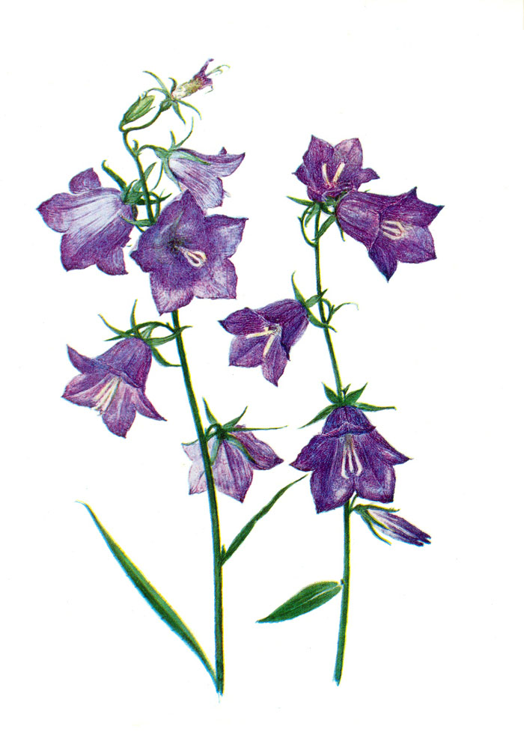
Колокольчик персеколистный
Многолетнее растение высотой 30-110- см. Листья при корне собраны в розетку, стебель простой кисть из 3-6 цветков. Цветочек состоит из пяти зубовой чашечки нежно-синего цвета. Почки колокольчика обращены кверху, но как только цветок раскрывается цветоножки загибаются книзу и венчик наклоняется к земле.
Цветёт в июне- в июле.
Растет на светлых лугах, в сумрачных дубравах и в редких берёзовых рощах средней полосы России.

Slide 10
Спасибо за внимание!!!

